Slide 1



Assemblée
Générale Ordinaire
16 Novembre 2019
Bienvenue

Slide 2

Rapport moral du Président
Rapport financier de l’année 2018-2019
Élections au Conseil d’Administration
Budget de l’année 2019-2020
Questions diverses
Les rendez-vous 2019-2020
Pot de l’amitié

Slide 3


+
Assemblée Générale
Le rendez-vous annuel important pour valider ce qui a été fait et construire l’avenir.
Un moment d’échanges et de partages.
Merci aux personnes présentes ou représentées
WWW.lherblaisienne.fr
3

Slide 4

Extraits HerBLAY MAG N0 105

Slide 5

Projet « SPORTS-AMBITIONS 2016-2020 »
« DEVENEZ ACTEURS DE VOTRE ASSOCIATION »
Rappel des objectifs 2017- 2018
Poursuivre l’optimisation du fonctionnement du CA
Développer la compétition
Administrer et faire vivre le site Web et la page Facebook
Encourager la formation interne
Développer le partenariat avec notre sponsor
Avoir 75 adhérents en GAM
Faire 2 tournois internes.
Améliorer le classement des jeunes.
Renforcer le lien avec les Etablissements scolaires
Avoir 12 adhérents en Mini Gym
Développer les compétitions
Améliorer les conditions matérielles de pratique
Encourager la consultation des informations sur le site et sur FB
Investir sur des tenues club

Slide 7
Analyse plus fine de l’évolution des adhérents du BADMINTON
 | 2015-2016 | 2016-2017 | 2017-2018 | 2018-2019
joueurs | 205 | 241 | 208 | 225
âge moyen | 30.3 | 30.3 | 29 | 30,3
hommes | 151 | 167 | 135 | 137
femmes | 54 | 74 | 73 | 88
compétiteurs | 80 | 91 | 79 | 79
loisirs | 125 | 150 | 129 | 146
Classements
National | 0 | 0 | 0 | 0
Régional | 1 | 3 | 0 | 0
Départ. | 10 | 20 | 23 | 26
Promotion | 77 | 78 | 69 | 72
NC | 114 | 140 | 116 | 127

Slide 8
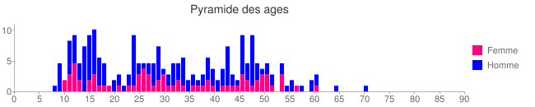
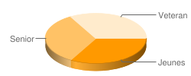
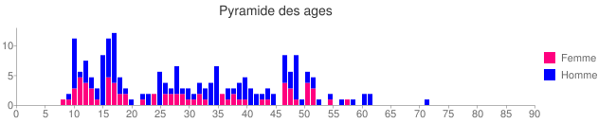
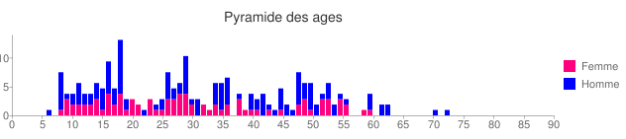

Analyse plus fine de l’évolution des adhérents du BADMINTON
2016-2017
2017-2018
2018-2019

Slide 9

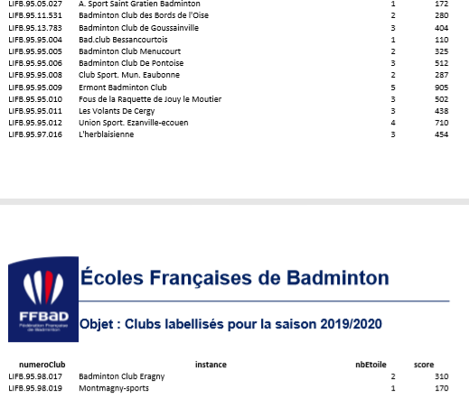
Une PRIORITE SUR LES JEUNES :
Nous avons confirmé la 3ème étoile dans la Labellisation 2019
1004 clubs en France
14 clubs Val d’Oise
« Club qui structure son école de jeunes en s’appuyant prioritairement sur le Dispositif Jeunes ».
4 ème club Jeunes du Val d’Oise

Slide 10
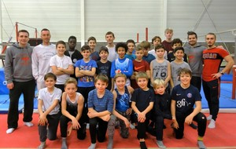
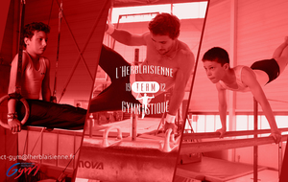
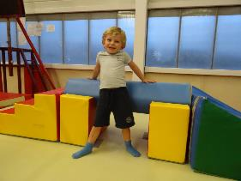
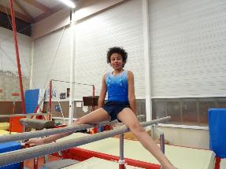
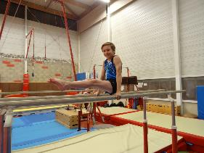
gymnastique masculine 2018-2019

Slide 11
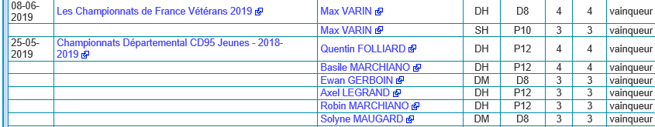
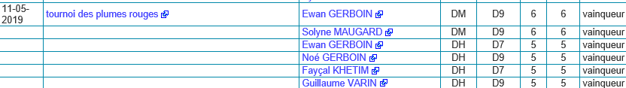
RESULTATS 2018– 2019 de BADMINTON
Jeunes
  2 titres de champion du Val d’Oise
  6 titres de Vice-champion du Val d’Oise
  Stages
Interclubs Séniors
  En 2017-2018 : 1 équipe mixte et 2 équipes masculines
  En 2018-2019 : 2 équipes mixte et 3 équipes masculines
Inter Clubs Vétérans
  7 équipes engagées (Ermont (2), Eragny, Jouy le Moutier, Cergy, Méry, Herblay
  2ème derrière ERMONT
  Pour 2018 – 2019 : 2 équipes d’HERBLAY , toujours 7 équipes mais seulement 3 clubs

Slide 12
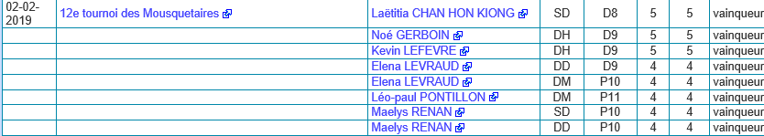
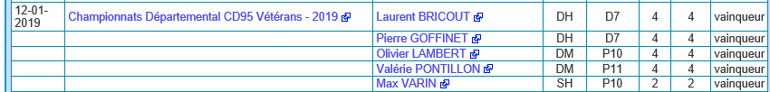
RESULTATS 2018– 2019 de BADMINTON
Interclubs Mixtes
  2 équipes en 18-19 -→ 3 en 19/20
Interclubs Masculins
  3 équipes en 18-19 -→ 3 en 19/20
Interclubs Vétérans
  2 équipes en 18-19 -→ 2 en 19/20

Slide 13

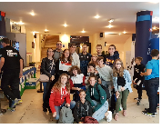




Retour sur quelques EVENEMENTS

Slide 14


SYNTHESE 2018 - 2019
QUESTIONS SUR LE RAPPORT
MORAL DU PRESIDENT ?
APPROBATION ?

Slide 15
Rapport moral du Président
Rapport financier de l’année 2018-2019
Élections au Conseil d’Administration
Les rendez-vous 2019-2020
Budget de l’année 2019-2020
Questions diverses
Pot de l’amitié

Slide 16
LES DEPENSES 2018 - 2019
Budget : 81 450 € REALISEES : 84 760 €

Slide 17
LES DEPENSES 2018 - 2019
Budget : 81 450 € REALISEES : 84 760 €

Slide 18
LES RECETTES 2016 -2017
Budget : 83 160 € REALISEES : 81 336 €

Slide 19
LES RECETTES 2018 - 2019
Budget : 83 160 € REALISEES : 81 336 €

Slide 20
LES RECETTES 2018 - 2019
Budget : 83 160 € REALISEES : 81 336 €

Slide 21
Rapport financier 2018 - 2019
Résultat + 1 985 €
QUESTIONS SUR LE RAPPORT
FINANCIER 2018 - 2019?
APPROBATION DES COMPTES 2018 – 2019 ?

Slide 22
Rapport moral du Président
Rapport financier de l’année 2018-2019
Élections au Conseil d’Administration
Les rendez-vous 2019-2020
Budget de l’année 2019-2020
Questions diverses
Pot de l’amitié

Slide 23
Les missions du Conseil d’Administratrion
Contribuer à la définition du PROJET du CLUB
Assurer son fonctionnement
Statuts, durée des mandats et modalités d’élection
Rôle du Bureau
Rôle des administrateurs

Slide 24
Situation des MANDATS
Prénom | Nom | Rôle | Elu jusqu'en | Commentaires
Laurent | BRICOUT | Administrateur | 2020
Gilles | CASTEL | Administrateur | 2021
Alain | CATHELIN | Trésorier | 2020
Philippe | CERISIER | Président | 2021
Aliénor | FAURE | Trésorier adjointe | 2020
Christophe | FROMENT | Administrateur | 2021
Alain | GOURINEL | Administrateur | 2020
Sandrine | LORIN | Administrateur | 2019 | Ne se représente pas
Nathalie | PASTRESSE | Secrétaire | 2021
Sébastien | SOUCHET | Vice-Président Badminton | 2019 | Ne se représente pas
Candidats :
Angélique Renault

Slide 25
Rapport moral du Président
Rapport financier de l’année 2018-2019
Élections au Conseil d’Administration
Les rendez-vous 2019-2020
Budget de l’année 2019-2020
Questions diverses
Pot de l’amitié

Slide 26



Quelques rendez-vous 2019-2020

Slide 27
Sans oublier …
2 Tournois interne
Les journées des IC vétérans
Les Rencontres à domicile des IC Séniors
Les rencontres Jeunes
Les stages Jeunes

Slide 28
Rapport moral du Président
Rapport financier de l’année 2017-2018
Élections au Conseil d’Administration
Budget de l’année 2018-2019
Présentation du 1er bilan du Partenariat avec « LA RESIDENCE »
Intervention du Maire Adjoint aux Sports et aux Bâtiments Municipaux
Les rendez-vous 2018-2019

Slide 29
LES DEPENSES 2018 - 2019 : 84 760 €
Budget : 82 390 €

Slide 30
LES recettes 2018 - 2019 : 86 745 €
Budget : 82 390 €

Slide 31
QUESTIONS SUR LE BUDGET
2019 - 2020?
APPROBATION DU BUDGET 2019 – 2020 ?

Slide 32
Rapport moral du Président
Rapport financier de l’année 2018-2019
Élections au Conseil d’Administration
Les rendez-vous 2019-2020
Budget de l’année 2019-2020
Questions diverses
Pot de l’amitié

Slide 33
Un grand merci aux
Elus d’HERBLAY
Services de la Ville
Adhérents
Parents
Administrateurs
Entraineurs
Les Partenaires
BONNE SAISON 2019 -2020

Slide 34
MERCI POUR VOTRE PARTICIPATION
+

Slide 35
Rapport moral du Président
Rapport financier de l’année 2018-2019
Élections au Conseil d’Administration
Les rendez-vous 2019-2020
Budget de l’année 2019-2020
Questions diverses
Pot de l’amitié

